Slide 1
פתרון שאלות מבחינה 18.1.22 סמס א' מועד א’
+ שאלות נוספות
מבוא למיקרו כלכלה
עורכת המצגת: מיכאלה משקוביץ'

Slide 2
שאלה 20
בענף מסוים ירד מחיר המוצר ב 10%, וכתוצאה מכך גדל הפדיון (הכנסת היצרנים) ב 2% בלבד משיפור טכנולוגי. מכך ניתן להסיק כי:
המוצר בהכרח נורמאלי.
גמישות הביקוש למוצר בהכרח קטנה מ- 1 בערך מוחלט.
יתכן שגמישות הביקוש למוצר שווה ל- 1 בערך מוחלט.
גמישות הביקוש למוצר בהכרח גדולה מ- 1 בערך מוחלט.
כל התשובות האחרות לא נכונות.

Slide 3
שאלה 20
בענף מסוים ירד מחיר המוצר ב 10%, וכתוצאה מכך גדל הפדיון (הכנסת היצרנים) ב 2% בלבד משיפור טכנולוגי. מכך ניתן להסיק כי:
S0
P
S1
המוצר בהכרח נורמאלי.
גמישות הביקוש למוצר בהכרח קטנה מ- 1 בערך מוחלט.
יתכן שגמישות הביקוש למוצר שווה ל- 1 בערך מוחלט.
גמישות הביקוש למוצר בהכרח גדולה מ- 1 בערך מוחלט.
כל התשובות האחרות לא נכונות.
A
B
D0
-10%
סה''כ הוצאת צרכנים עולה ב2%
Q
P.N
נסיק שהכמות עלתה ביותר מ-10%
)P * Q(

Slide 4
שאלה 19
השוק למוצר X הוא תחרותי וסגור.
הביקוש למוצר X נתון על ידי הקשר P=100-1/2X
ההיצע למוצר X נתון על ידי הקשר P=20+1/2X .
במצב המוצא אין מיסים. כעת הממשלה מחליטה להטיל על היצרנים מס של 10 ₪ על כל יחידה מיוצרת ונמכרת. כתוצאה מעליית המס:
התפוקה תרד ב- 10 יחידות.
המחיר לצרכן יעלה ב- 5 ₪
המחיר ליצרן ירד ב 5 ₪
הכנסות הממשלה ממיסים הם 700 ₪
כל התשובות האחרות נכונות.

Slide 5
שאלה 19
P=100-0.5X =20+0.5X
במצב המוצא:
השוק למוצר X הוא תחרותי וסגור.
הביקוש למוצר X נתון על ידי הקשר P=100-1/2X
ההיצע למוצר X נתון על ידי הקשר P=20+1/2X .
במצב המוצא אין מיסים. כעת הממשלה מחליטה להטיל על היצרנים מס של 10 ₪ על כל יחידה מיוצרת ונמכרת. כתוצאה מעליית המס:
80 =X, P=60
P=100-0.5X =30+0.5X
במצב החדש:
70 =X
Pצרכן=100-0.5X =100-35=65
Pיצרן= 20+0.5X =
Pיצרן= 20+35=55
התפוקה תרד ב- 10 יחידות.
המחיר לצרכן יעלה ב- 5 ₪
המחיר ליצרן ירד ב 5 ₪
הכנסות הממשלה ממיסים הם 700 ₪
כל התשובות האחרות נכונות.
Pיצרן= Pצרכן - t
Pיצרן= 65-10=55
דרך נוספת:

Slide 6
שאלה 18
השוק למוצר X תחרותי. בשוק למוצר X יש שני סוגים של יצרנים:
יצרנים שמשתמשים בחומר גלם A ,
ויצרנים שמשתמשים בחומר גלם B.
עקומת הביקוש למוצר X יורדת משמאל לימין.
חומר גלם A הוזל, ומחירו של חומר גלם B נותר ללא שינוי.
אם גמישות הביקוש למוצר X ביחס למחיר Px היא גדולה מ-1 בערך המוחלט, אז הפדיון (הכנסתם) של היצרנים המשתמשים בחומר גלם A בהכרח עלה ביותר מהירידה בפדיון (הכנסתם) של היצרנים המשתמשים בחומר גלם B.
אם גמישות הביקוש למוצר X ביחס למחיר Px היא קטנה מ-1 בערך המוחלט אז הפדיון (הכנסתם) של היצרנים המשתמשים בחומר גלם A בהכרח ירד.
אם גמישות הביקוש למוצר X ביחס למחיר Px בערך המוחלט היא אחד, אז הפדיון של (הכנסת) היצרנים המשתמשים בחומר גלם A לא השתנה.
הפדיון (הכנסתם) של יצרנים המשתמשים בחומר גלם B עלה.
כל התשובות האחרות לא נכונות.

Slide 7
שאלה 18
השוק למוצר X תחרותי. בשוק למוצר X יש שני סוגים של יצרנים:
יצרנים שמשתמשים בחומר גלם A , ויצרנים שמשתמשים בחומר גלם B.
חומר גלם A הוזל, ומחירו של חומר גלם B נותר ללא שינוי.
יצרני א'- משתמשים בחומר גלםA
יצרני ב’ משתמשים בחומר גלם B
עקומת הביקוש למוצר X יורדת משמאל לימין.
P
P
P
מצרפי
הסבר:
תשובה 1 נכונה כיוון שאם הביקוש הינו גמיש (גמישות גדולה מ-1 בערך מוחלט) נוכל להסיק שבשוק המצרפי הוצאות הצרכנים עלו (הכמות עלתה ביותר מאשר שהמחיר ירד), לכן סה''כ פדיון כל היצרנים עלה, אז אם פדיון יצרני ב' ירד (המחיר ירד ולכן מייצרים פחות) אז בהכרח שפדיון יצרני א' עלה ובסכום גדול יותר מירידת הפדיון של יצרני ב'
S0
S0
S1
S1
P0
A
A
A
P1
B
B
B
Q
Q
Q
Q0
Q1
אם גמישות הביקוש למוצר X ביחס למחיר Px היא גדולה מ-1 בערך המוחלט, אז הפדיון (הכנסתם) של היצרנים המשתמשים בחומר גלם A בהכרח עלה ביותר מהירידה בפדיון (הכנסתם) של היצרנים המשתמשים בחומר גלם B.
אם גמישות הביקוש למוצר X ביחס למחיר Px היא קטנה מ-1 בערך המוחלט אז הפדיון (הכנסתם) של היצרנים המשתמשים בחומר גלם A בהכרח ירד.
2- לא בהכרח, הפדיון הכולל ירד, פדיון של יצני ב' ירד, אז הפדיון של יצרני א' או ירד, או לא השתנה או עלה במעט

Slide 8
שאלה 17
במשק קטארגט ישנם 100 עובדים, כאשר כל העובדים במשק מייצרים X, הם מסוגלים לייצר ביחד 100 יחידות X. ידוע כי לאחר פתיחת המשק למסחר בינלאומי, המשק יכול לצרוך לכל היותר 100 יחידות X. לאור זאת:
העלות האלטרנטיבית השולית לייצור X שווה ליחס המחירים העולמי.
העלות האלטרנטיבית השולית לייצור X נמוכה מיחס המחירים העולמי.
העלות האלטרנטיבית השולית לייצור X גבוהה מיחס המחירים העולמי.
לא יתכן שהמשק לא יכול לצרוך יותר מ- 100 יחידות X כאשר נפתח למסחר.
כל התשובות האחרות לא נכונות.

Slide 9
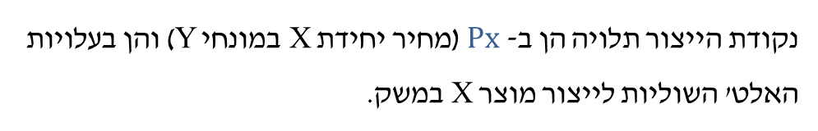
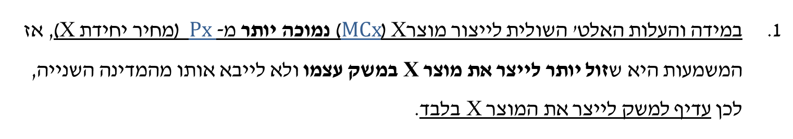
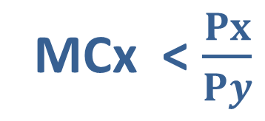
מסחר בינלאומי
Y
אז כיצד נבחר את נקודת הייצור הטובה ביותר?
גבול אפשרויות הצריכה החדש
נקודת הייצור תלויה הן ב- $Px$ (מחיר יחידת X במונחי Y) והן בעלויות האלט' השוליות לייצור מוצר X במשק.
עקומת התמורה
MCx < $\frac{Px}{Py}$
X
Xmax
בעקומת תמורה ליניארית:
במידה והעלות האלט' השולית לייצור מוצרX ($MCx$) נמוכה יותר מ $Px$- ($\text{X}\text{מחיר יחידת }$), אז המשמעות היא שזול יותר לייצר את מוצר X במשק עצמו ולא לייבא אותו מהמדינה השנייה, לכן עדיף למשק לייצר את המוצר X בלבד.

Slide 10

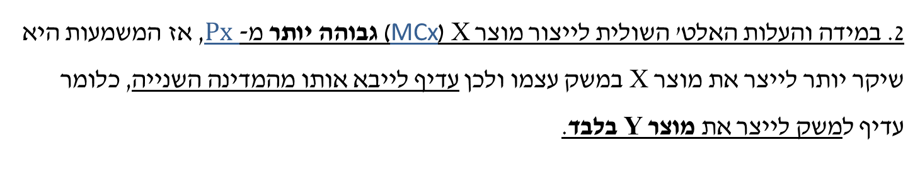
מסחר בינלאומי
Y
אז כיצד נבחר את נקודת הייצור הטובה ביותר?
Ymax
נקודת הייצור תלויה הן ביחס המחירים העולמי והן בעלויות האלט' השוליות לייצור מוצר X במשק.
גבול אפשרויות הצריכה החדש
MCx < $\frac{Px}{Py}$
עקומת התמורה
בעקומת תמורה ליניארית:
X
2. במידה והעלות האלט' השולית לייצור מוצר X (MCx) גבוהה יותר מ- $Px$, אז המשמעות היא שיקר יותר לייצר את מוצר X במשק עצמו ולכן עדיף לייבא אותו מהמדינה השנייה, כלומר עדיף למשק לייצר את מוצר Y בלבד.

Slide 11

שאלה 17
במשק קטארגט ישנם 100 עובדים, כאשר כל העובדים במשק מייצרים X, הם מסוגלים לייצר ביחד 100 יחידות X. ידוע כי לאחר פתיחת המשק למסחר בינלאומי, המשק יכול לצרוך לכל היותר 100 יחידות X. לאור זאת:
MCx <$\frac{Px}{Py}$
העלות האלטרנטיבית השולית לייצור X שווה למחיר של X במסחר.
העלות האלטרנטיבית השולית לייצור X נמוכה מהמחיר של X במסחר.
העלות האלטרנטיבית השולית לייצור X גבוהה מהמחיר של X במסחר.
לא יתכן שהמשק לא יכול לצרוך יותר מ- 100 יחידות X כאשר נפתח למסחר.
כל התשובות האחרות לא נכונות.
גבול אפשרויות הצריכה
A
X
(100,0)

Slide 12
שאלה 16
בענף השוקולד קיימת תחרות משוכללת ועקומת הביקוש וההיצע רגילות. בענף זה קרו שני שינויים:
1. נכנסו יצרנים חדשים לענף המוכנים לייצר 100 יחידות שוקולד בכל רמת מחיר.
2. הכנסת צרכני השוקולד עלתה.
כתוצאה משני שינויים אלו, הכמות הנמכרת משוקולד גדלה ב- 80 יחידות. מנתונים אלה ניתן להגיד כי:
שוקולד מוצר משלים עבור הצרכנים.
ייתכן כי שוקולד מוצר נורמאלי עבור הצרכנים.
שוקולד מוצר נחות עבור הצרכנים.
שוקולד מוצר ניטראלי עבור הצרכנים.
כל התשובות האחרות לא נכונות.

Slide 13
שאלה 16
בענף השוקולד קיימת תחרות משוכללת ועקומת הביקוש וההיצע רגילות. בענף זה קרו שני שינויים:
1. נכנסו יצרנים חדשים לענף המוכנים לייצר 100 יחידות שוקולד בכל רמת מחיר.
2. בהכנסת צרכני השוקולד עלתה.
כתוצאה משני שינויים אלו, הכמות הנמכרת משוקולד גדלה ב- 80 יחידות. מנתונים אלה ניתן להגיד כי:
שוקולד מוצר משלים עבור הצרכנים.
ייתכן כי שוקולד מוצר נורמאלי עבור הצרכנים.
שוקולד מוצר נחות עבור הצרכנים.
שוקולד מוצר ניטראלי עבור הצרכנים.
כל התשובות האחרות לא נכונות.
P
S
S1
10
A
100
A'
C
B
ייתכן ששוקולד הוא נורמאלי,
ייתכן שהוא נחות וייתכן שהוא נייטרלי
נקודת שיווי משקל החדשה תהיה בכמות שגדולה מ- A אך קטנה מ-A'
D0
D1
Q

Slide 14
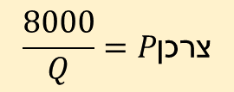
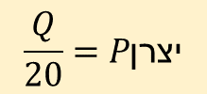
שאלה 15
$$\frac{8000}{Q}=Pצרכן$$
$$\frac{Q}{20}=Pיצרן$$
עקומת ההיצע בשוק מוצר X היא Q=20P והצרכנים מעוניינים להוציא סכום קבוע של 8,000 ש"ח לרכישת המוצר ללא תלות במחירו. הממשלה הטילה על היצרנים מס בסכום קבוע ליחידה וידוע שלאחר הטלת המס המחיר שמשלם הצרכן עבור כל יחידה עלה ב- 10 ש"ח. מכאן הכנסות הממשלה ממיסים תהינה (עגלו למספר הקרוב ביותר):
4,444
4,000
3,565
8,000
5,356

Slide 15
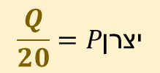
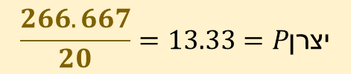
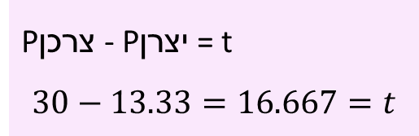
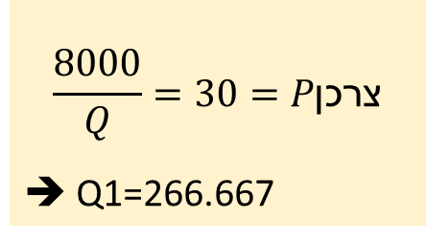
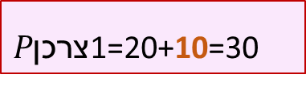
שאלה 15
$$\frac{8000}{Q}=Pצרכן$$
$$\frac{Q}{20}=Pיצרן$$
עקומת ההיצע בשוק מוצר X היא Q=20P והצרכנים מעוניינים להוציא סכום קבוע של 8,000 ש"ח לרכישת המוצר ללא תלות במחירו. הממשלה הטילה על היצרנים מס בסכום קבוע ליחידה וידוע שלאחר הטלת המס המחיר שמשלם הצרכן עבור כל יחידה עלה ב- 10 ש"ח. מכאן הכנסות הממשלה ממיסים תהינה (עגלו למספר הקרוב ביותר):
P*Q=8000 → P*(20P)=8000 →
P0=20
Q0=400
במצב המוצא:
תקבולי/הכנסות ממשלה ממיסים=
(גובה המס ליחידה)* (מספר יחידות)
4,444
4,000
3,565
8,000
5,356
266.667*16.667=4,444=
(t)* (Q1)=
במצב החדש:
$Pצרכן$1=20+10=30
$$\frac{8000}{Q}=30=Pצרכן$$
➔ Q1=266.667
$$\frac{266.667}{20}=13.33=Pיצרן$$
Pצרכן - Pיצרן = t
$$30−13.33=16.667=t$$

Slide 16
שאלה 14
שוק הבננות הינו שוק תחרותי. ידוע כי עקומת הביקוש לבננות הינה P=100-Q, ועקומת ההיצע הינה P=Q. ידוע כי בעקבות הטלת מס על כל יחידה מיוצרת וכתוצאה מגידול בהכנסת הצרכנים, הוצאת הצרכנים על בננות עלתה. לאור זאת ניתן להסיק כי:
רווחי היצרנים עלו.
עודף הצרכן עלה.
רווחי היצרנים בהכרח ירדו.
כל התשובות האחרות לא נכונות.
5. המחיר לצרכן בהכרח יעלה.

Slide 17


שאלה 14
שוק הבננות הינו שוק תחרותי. ידוע כי עקומת הביקוש לבננות הינה P=100-Q, ועקומת ההיצע הינה P=Q. ידוע כי בעקבות הטלת מס על כל יחידה מיוצרת וכתוצאה מגידול בהכנסת הצרכנים, הוצאת הצרכנים על בננות עלתה. לאור זאת ניתן להסיק כי:
P=Q=100-Q →
Q=P=50
במצב המוצא:
רווחי היצרנים עלו.
עודף הצרכן עלה.
רווחי היצרנים בהכרח ירדו.
כל התשובות האחרות לא נכונות.
P
S1
S
הסבר:
אם המוצר ניטראלי, המחיר לצרכן יעלה מPa ל-PB
אם המוצר נורמלי- המחיר לצרכן יעלה עוד ויהיה גבוה מ- PB
גם אם המוצר נחות, המחיר לצרכן חייב לעלות (ביחס לPA) כך שהנתון ''הוצאת הצרכנים על בננות עלתה'' יתקיים שכן הכמות ירדה אז המחיר יעלה.
$$Pצרכן$$
B
50
A
5. המחיר לצרכן בהכרח יעלה.
$$Pיצרן$$
כמו כן, לא ניתן לקבוע באופן חד משמעי מה יקרה לעודף הצרכנים ולעודף היצרנים
D0
50
Q

Slide 18
שאלה 13
השוק למוצר X תחרותי. בשוק למוצר X קיימים 100 יצרנים זהים ו- 100 צרכנים זהים, בשיווי המשקל במשק נמכרים 100 יחידות ממוצר X, כך שכל צרכן מקבל יחידה אחת מהמוצר וכל יצרן מייצר יחידה אחת. לשוק הצטרפה קבוצה של יצרנים המוכנים לייצר ביחד 100 יחידות בכל רמת מחיר, בנוסף כמות הצרכנים הזהים הוכפלה. כתוצאה מכך:
הכמות המיוצרת גדלה והמחיר לא השתנה
רווחי היצרנים הישנים השתנו.
מחיר שווי המשקל עלה
לא ניתן לדעת מה יקרה לכמות המיוצרת בשיווי משקל
כל התשובות האחרות לא נכונות.

Slide 19
שאלה 13
השוק למוצר X תחרותי. בשוק למוצר X קיימים 100 יצרנים זהים ו- 100 צרכנים זהים, בשיווי המשקל במשק נמכרים 100 יחידות ממוצר X, כך שכל צרכן מקבל יחידה אחת מהמוצר וכל יצרן מייצר יחידה אחת. לשוק הצטרפה קבוצה של יצרנים המוכנים לייצר ביחד 100 יחידות בכל רמת מחיר, בנוסף כמות הצרכנים הזהים הוכפלה. כתוצאה מכך:
P
S
הכמות המיוצרת גדלה והמחיר לא השתנה
רווחי היצרנים הישנים השתנו.
מחיר שווי המשקל עלה
לא ניתן לדעת מה יקרה לכמות המיוצרת בשיווי משקל
כל התשובות האחרות לא נכונות.
S1
100
P0
A
B
D0
D1
100
Q

Slide 20
שאלה 12
משקאות הדיאט ומשקאות מסוכרים הם מוצרים תחליפיים. ידוע כי עקומת הביקוש למשקאות מסוכרים קשיחה. מה יקרה בשיווי משקל בשווקים אלו כתוצאה מהטלת מס על יצרני משקאות מסוכרים?
הכנסות היצרנים בשני השווקים תעלנה.
הוצאות הצרכנים בשני השווקים תעלנה.
אם עקומת הביקוש למשקאות הדיאט יחידתית לא יהיו שינוי בהוצאות הצרכנים על משקאות אלו.
אם יחול גם שיפור טכנולוגי במשקאות מסוכרים יתכן שלא יחול שינוי בנקודת שיווי המשקל בשוק זה.
כל התשובות האחרות לא נכונות.

Slide 21


שאלה 12
משקאות הדיאט ומשקאות מסוכרים הם מוצרים תחליפיים. ידוע כי עקומת הביקוש למשקאות מסוכרים קשיחה. מה יקרה בשיווי משקל בשווקים אלו כתוצאה מהטלת מס על יצרני משקאות מסוכרים?
תחליפיים
Dy
Px
Px
הכנסות היצרנים בשני השווקים תעלנה.
הוצאות הצרכנים בשני השווקים תעלנה.
אם עקומת הביקוש למשקאות הדיאט יחידתית לא יהיו שינוי בהוצאות הצרכנים על משקאות אלו.
אם יחול גם שיפור טכנולוגי במשקאות מסוכרים יתכן שלא יחול שינוי בנקודת שיווי המשקל בשוק זה.
כל התשובות האחרות לא נכונות.
Dy
Xמשקאות מסוכרים
S1
Y=משקאות דיאט
D0
D0
D1
S0
S0
$$Pצרכן$$
Py1
B
B
Px0
A
Py0
A
$$Pיצרן$$
X0
Y0

Slide 22
שאלה 11
ידוע כי בעקבות שיפור טכנולוגי בשוק Y הוצאת הצרכנים הן בשוק Y והן בשוק X עלתה.
מכאן ניתן להסיק כי:
עקומת הביקוש למוצר Y גמישה (בתחום הרלוונטי) וכן כי X ו- Y מוצרים משלימים.
עקומת הביקוש הן של מוצר X והן של מוצר Y גמישות (בתחום הרלוונטי).
הן רווחי יצרני X והן ריווחי יצרני Y עלו.
אם עקומת ההיצע בשוק X הייתה גמישה לחלוטין (מקבילה לציר X) הוצאות הצרכנים בשוק X לא היו משתנות.
כל התשובות האחרות לא נכונות.

Slide 23
שאלה 11
ידוע כי בעקבות שיפור טכנולוגי בשוק Y הוצאת הצרכנים הן בשוק Y והן בשוק X עלתה.
מכאן ניתן להסיק כי:
עקומת הביקוש למוצר Y גמישה (בתחום הרלוונטי) וכן כי X ו- Y מוצרים משלימים.
עקומת הביקוש הן של מוצר X והן של מוצר Y גמישות (בתחום הרלוונטי).
הן רווחי יצרני X והן ריווחי יצרני Y עלו.
אם עקומת ההיצע בשוק X הייתה גמישה לחלוטין (מקבילה לציר X) הוצאות הצרכנים בשוק X לא היו משתנות.
כל התשובות האחרות לא נכונות.
משלימים
Dx
Py
X
Y
D0
D1
S0
D0
S0
S1
Px1
B
Px0
A
Py0
A
Py1
B
X0
X1
Y1
Y0

Slide 24
שאלה 10 מהבחינה
שוק התפוזים נמצא בשיווי משקל בו הכמות הנמכרת של תפוזים הינה 100 ק"ג והמחיר הינו 10 ש"ח לק"ג. ידוע שאם מחיר התפוזים היה 12 ש"ח לק"ג בשוק היה עודף היצע של 10 ק"ג. לשוק הגיעו צרכנים נוספים המוכנים לרכוש 10 ק"ג תפוזים בכל מחיר. לאור זאת בנקודת שיווי המשקל החדשה:
מחיר התפוזים יהיה 12 ש"ח וכמות התפוזים תהיה בדיוק 110 ק"ג.
מחיר התפוזים יהיה 12 ש"ח וכמות התפוזים תהיה קטנה מ- 110 ק"ג.
מחיר התפוזים יהיה נמוך מ- 12 ש"ח וכמות התפוזים תהיה קטנה מ- 110 ק"ג.
מחיר התפוזים יהיה נמוך מ- 12 ש"ח וכמות התפוזים תהיה בדיוק 110 ק"ג.
כל התשובות האחרות לא נכונות.

Slide 25
שאלה 10 מהבחינה
שוק התפוזים נמצא בשיווי משקל בו הכמות הנמכרת של תפוזים הינה 100 ק"ג והמחיר הינו 10 ש"ח לק"ג. ידוע שאם מחיר התפוזים היה 12 ש"ח לק"ג בשוק היה עודף היצע של 10 ק"ג. לשוק הגיעו צרכנים נוספים המוכנים לרכוש 10 ק"ג תפוזים בכל מחיר. לאור זאת בנקודת שיווי המשקל החדשה:
מחיר התפוזים יהיה 12 ש"ח וכמות התפוזים תהיה בדיוק 110 ק"ג.
מחיר התפוזים יהיה 12 ש"ח וכמות התפוזים תהיה קטנה מ- 110 ק"ג.
מחיר התפוזים יהיה נמוך מ- 12 ש"ח וכמות התפוזים תהיה קטנה מ- 110 ק"ג.
מחיר התפוזים יהיה נמוך מ- 12 ש"ח וכמות התפוזים תהיה בדיוק 110 ק"ג.
כל התשובות האחרות לא נכונות.
P
S0
10ק''ג
P1=12
B
P0=10
A
10ק''ג
D1
D0
100
Q

Slide 26
שאלה 10 מהבחינה
שוק התפוזים נמצא בשיווי משקל בו הכמות הנמכרת של תפוזים הינה 100 ק"ג והמחיר הינו 10 ש"ח לק"ג. ידוע שאם מחיר התפוזים היה 12 ש"ח לק"ג בשוק היה עודף היצע של 10 ק"ג. לשוק הגיעו צרכנים נוספים המוכנים לרכוש 10 ק"ג תפוזים בכל מחיר. לאור זאת בנקודת שיווי המשקל החדשה:
מחיר התפוזים יהיה 12 ש"ח וכמות התפוזים תהיה בדיוק 110 ק"ג.
מחיר התפוזים יהיה 12 ש"ח וכמות התפוזים תהיה קטנה מ- 110 ק"ג.
מחיר התפוזים יהיה נמוך מ- 12 ש"ח וכמות התפוזים תהיה קטנה מ- 110 ק"ג.
מחיר התפוזים יהיה נמוך מ- 12 ש"ח וכמות התפוזים תהיה בדיוק 110 ק"ג.
כל התשובות האחרות לא נכונות.

Slide 27
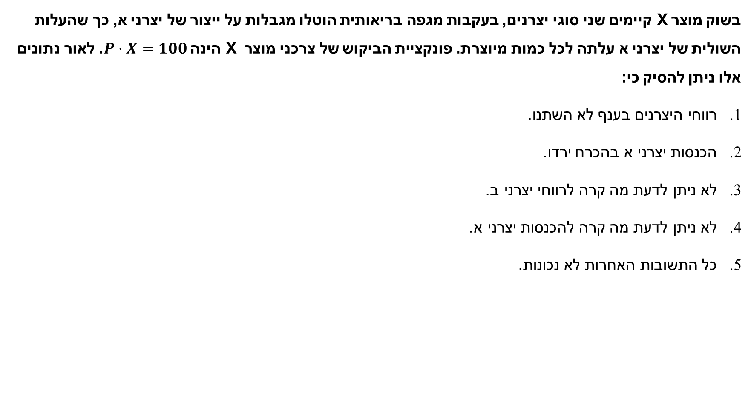
שאלה 9 מהבחינה
בשוק מוצר X קיימים שני סוגי יצרנים, בעקבות מגפה בריאותית הוטלו מגבלות על ייצור של יצרני א, כך שהעלות השולית של יצרני א עלתה לכל כמות מיוצרת. פונקציית הביקוש של צרכני מוצר X הינה $P⋅X=100$. לאור נתונים אלו ניתן להסיק כי:
רווחי היצרנים בענף לא השתנו.
הכנסות יצרני א בהכרח ירדו.
לא ניתן לדעת מה קרה לרווחי יצרני ב.
לא ניתן לדעת מה קרה להכנסות יצרני א.
כל התשובות האחרות לא נכונות.

Slide 28
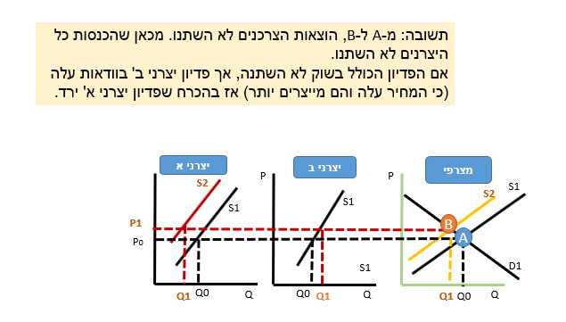

שאלה 9 מהבחינה
נשים לב שהביקוש של הצרכנים הינו יחידתי כיוון שההוצאה שלהם הינה 100 ש''ח, גם אם המחיר עולה
בשוק מוצר X קיימים שני סוגי יצרנים, בעקבות מגפה בריאותית הוטלו מגבלות על ייצור של יצרני א, כך שהעלות השולית של יצרני א עלתה לכל כמות מיוצרת. פונקציית הביקוש של צרכני מוצר X הינה $P⋅X=100$. לאור נתונים אלו ניתן להסיק כי:
רווחי היצרנים בענף לא השתנו.
הכנסות יצרני א בהכרח ירדו.
לא ניתן לדעת מה קרה לרווחי יצרני ב.
לא ניתן לדעת מה קרה להכנסות יצרני א.
כל התשובות האחרות לא נכונות.

Slide 29
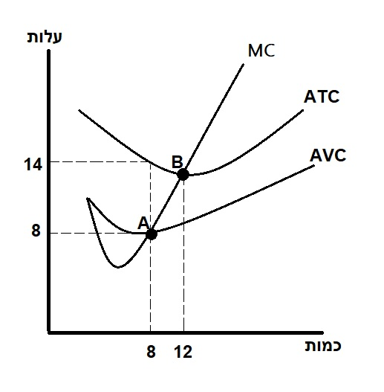
שאלה 8 מהבחינה
להלן פונקציית העלויות של פירמה יחידה הפועלת בתחרות משוכללת.
הבהרה לשרטוט:
נק' A הינה Min AVC, מתקבלת כאשר הפירמה מייצרת 8 יחידות בעלות משתנה ממוצעת של 8 ש"ח ליחידה.
נק' B הינה Min ATC, מתקבלת כאשר הפירמה מייצרת 12 יחידות בעלות כוללת ממוצעת של 13 ש"ח ליחידה.
כאשר הפירמה מייצרת 8 יחידות העלות הכוללת הממוצעת (ATC) הינה 14 ש"ח ליחידה.
עקומת ההיצע של הטווח הקצר הינה הקטע AB.
יתכן שבטווח הקצר הפירמה תייצר 7 יחידות.
אם ידוע כי Min ATC=13 (נק' B), אז העלות המשתנה כאשר הפירמה מייצרת 12 יחידות הינה 108 ש"ח.
אם P=14, לא ניתן לדעת אם הפירמה מרוויחה בטווח ארוך.
כל הטענות האחרות לא נכונות.

Slide 30
שאלה 8 מהבחינה
להלן פונקציית העלויות של פירמה יחידה הפועלת בתחרות משוכללת.
הבהרה לשרטוט:
נק' A הינה Min AVC, מתקבלת כאשר הפירמה מייצרת 8 יחידות בעלות משתנה ממוצעת של 8 ש"ח ליחידה.
נק' B הינה Min ATC, מתקבלת כאשר הפירמה מייצרת 12 יחידות בעלות כוללת ממוצעת של 13 ש"ח ליחידה.
כאשר הפירמה מייצרת 8 יחידות העלות הכוללת הממוצעת (ATC) הינה 14 ש"ח ליחידה.
עקומת ההיצע של הטווח הקצר הינה הקטע AB. לא נכון, החל מנקודת A ואילך לאורך MC
יתכן שבטווח הקצר הפירמה תייצר 7 יחידות. לא נכון, הפירמה לא תייצר פחות מ-8 יחידות כיוון שלא תייצר במחיר הנמוך ממינימום AVC שהינו 8 ש''ח.
אם ידוע כי Min ATC=13 (נק' B), אז העלות המשתנה כאשר הפירמה מייצרת 12 יחידות הינה 108 ש"ח. נכון. נחשב את העלות הקבועה ונחסיר אותה מהעלות הכוללת על מנת למצוא את העלות המשתנה עבור Q=12. העלות הקבועה היא ההפרש בין ATC לבין AVC עבור אותה כמות מיוצרת, כפול הכמות המיוצרת. נוכל להיעזר בנתונים שבשרטוט עבור Q=8:
FC=(ATC-AVC)*Q= (14-8)*8=48
העלות הקבועה של הפירמה בנקודה B הינה: TC(Q=12)=
ATC(q=12)* Q=13*12=156
מכאן שהעלות המשתנה בנקודה B הינה: VC=TC-FC=156-48=108
4. אם P=14, לא ניתן לדעת אם הפירמה מרוויחה בטווח ארוך. אפשר לדעת, אם נייצר את הכמות עד שהמחיר שווה לעלות השולית, אז הפירמה תרוויח בטווח הארוך.
5. כל הטענות האחרות לא נכונות.

Slide 31
שאלה 7 מהבחינה
להלן נתונים על מבנה ההוצאות של פירמה ממקסמת רווחים בתחרות משוכללת:
כמות מיוצרת (Q) | 1 | 2 | 3 | 4 | 5 | 6 | 7 | 8
העלות השולית (MC) ₪ | 6 | 4 | 5 | 6 | 7 | 8 | 9 | 10
אם ידוע כי מחיר המוצר הינו 9 ש"ח, וכי הפירמה מייצרת בטווח הארוך, ניתן להסיק:
הפירמה תייצר 7 יחידות והעלות המשתנה נמוכה מ- 10 ש"ח.
הפירמה תייצר 7 יחידות והעלות הקבועה נמוכה או שווה ל- 18 ש"ח.
הפירמה תייצר 4 והעלות המשתנה גבוהה מ- 15 ש"ח.
יתכן שהפירמה לא תייצר בטווח הקצר, אך בטווח הארוך תייצר 7 יחידות.
כל התשובות האחרות לא נכונות.

Slide 32
שאלה 7 מהבחינה
להלן נתונים על מבנה ההוצאות של פירמה ממקסמת רווחים בתחרות משוכללת:
כמות מיוצרת (Q) | 1 | 2 | 3 | 4 | 5 | 6 | 7 | 8
העלות השולית (MC) ₪ | 6 | 4 | 5 | 6 | 7 | 8 | 9 | 10
עלות משתנה (VC)
55
45
36
28
21
15
10
6
אם ידוע כי מחיר המוצר הינו 9 ש"ח, וכי הפירמה מייצרת בטווח הארוך, ניתן להסיק:
הפירמה תייצר 7 יחידות והעלות המשתנה נמוכה מ- 10 ש"ח.
הפירמה תייצר 7 יחידות והעלות הקבועה נמוכה או שווה ל- 18 ש"ח.
הפירמה תייצר 4 והעלות המשתנה גבוהה מ- 15 ש"ח.
יתכן שהפירמה לא תייצר בטווח הקצר, אך בטווח הארוך תייצר 7 יחידות.
כל התשובות האחרות לא נכונות.
רווח נקי
P*Q – VC(Q) - FC >=0
9*7 – 45 - FC >=0
18=> FC

Slide 33
שאלה 6 מהבחינה
משק מייצר שני מוצרים X וY.
במשק ישנם 100 עובדים, כל עובד מסוגל לייצר יחידה אחת ממוצר X או 3 יחידות ממוצר Y. במצב ההתחלתי בחר המשק לייצר כמויות שוות משני המוצרים. כעת החליט המשק להקטין את הכמות המיוצרת ממוצר X ב- 50 יחידות. להלן מספר טענות בנוגע לשינוי זה:
טענה א – העלות האלטרנטיבית הממוצעת לייצור X תקטן.
טענה ב – העלות האלטרנטיבית הכוללת לייצור X תקטן ב- 150 יחידות Y.
טענה ג – העלות האלטרנטיבית הכוללת לייצור Y תקטן ב- 50 יחידות X.
סמנו את נטענה הנכונה:
רק טענה א נכונה.
רק טענה ב נכונה.
רק טענה ג נכונה.
רק טענות א ו- ג נכונות.
כל התשובות האחרות לא נכונות.

Slide 34
שאלה 6 מהבחינה
משק מייצר שני מוצרים X וY.
במשק ישנם 100 עובדים, כל עובד מסוגל לייצר יחידה אחת ממוצר X או 3 יחידות ממוצר Y. במצב ההתחלתי בחר המשק לייצר כמויות שוות משני המוצרים. כעת החליט המשק להקטין את הכמות המיוצרת ממוצר X ב- 50 יחידות. להלן מספר טענות בנוגע לשינוי זה:
טענה א – העלות האלטרנטיבית הממוצעת לייצור X תקטן.
טענה ב – העלות האלטרנטיבית הכוללת לייצור X תקטן ב- 150 יחידות Y.
טענה ג – העלות האלטרנטיבית הכוללת לייצור Y תקטן ב- 50 יחידות X.
סמנו את נטענה הנכונה:
רק טענה א נכונה.
רק טענה ב נכונה.
רק טענה ג נכונה.
רק טענות א ו- ג נכונות.
כל התשובות האחרות לא נכונות.

Slide 35
שאלה 5 מהבחינה
במשק פתוח המייצר ביעילות, ישנם 15 עובדים שכל אחד מהם מסוגל לייצר 10 יחידות X או 7 יחידות Y ביום. אם ידוע כי מחיר יחידת Y הינה 10$ והמשק מעוניין לצרוך רק X איזה טענה נכונה?
אם מחיר יחידת X הינו 5$ המשק יוכל לצרוך 200 יחידות X .
אם מחיר יחידת X הינו 12$ המשק יוכל לצרוך 87.5 יחידות X.
אין סיבה שהמשק יצרוך רק X אם ניתן לייצר את שני המוצרים.
אם מחיר יחידת X גדול מ- 7$ המשק יכול לצרוך 150 יחידות X.
כל התשובות האחרות אינן נכונות.

Slide 36
שאלה 5 מהבחינה
במשק פתוח המייצר ביעילות, ישנם 15 עובדים שכל אחד מהם מסוגל לייצר 10 יחידות X או 7 יחידות Y ביום. אם ידוע כי מחיר יחידת Y הינה 10$ והמשק מעוניין לצרוך רק X איזה טענה נכונה?
אם מחיר יחידת X הינו 5$ המשק יוכל לצרוך 200 יחידות X .
אם מחיר יחידת X הינו 12$ המשק יוכל לצרוך 87.5 יחידות X.
אין סיבה שהמשק יצרוך רק X אם ניתן לייצר את שני המוצרים.
אם מחיר יחידת X גדול מ- 7$ המשק יכול לצרוך 150 יחידות X.
כל התשובות האחרות אינן נכונות.

Slide 37
שאלה 4 מהבחינה
במשק מייצרים ביעילות שני סוגי מוצרים. במשק ישנם 3 סוגי עובדים.
25 עובדים מסוג א', כל עובד סוג א' מסוגל לייצר 2 יחידות X או 5 יחידות Y,
35 עובדים מסוג ב', כל עובד סוג ב' מסוגל לייצר 1 יחידת X או 4 יחידות Y
ו40 עובדים מסוג ג', כל עובד מסוג ג' מסוגל לייצר 3 יחידות X או 2 יחידות Y.
אם ידוע כי 15 עובדים מסוג א מייצרים Y אזי במשק מייצרים:
140 יחידות Y
150 יחידות Y
140 יחידות X
150 יחידות X
כל בתשובות אחרות לא נכונות

Slide 38
שאלה 4 מהבחינה
במשק מייצרים ביעילות שני סוגי מוצרים. במשק ישנם 3 סוגי עובדים.
25 עובדים מסוג א', כל עובד סוג א' מסוגל לייצר 2 יחידות X או 5 יחידות Y,
35 עובדים מסוג ב', כל עובד סוג ב' מסוגל לייצר 1 יחידת X או 4 יחידות Y
ו40 עובדים מסוג ג', כל עובד מסוג ג' מסוגל לייצר 3 יחידות X או 2 יחידות Y.
אם ידוע כי 15 עובדים מסוג א מייצרים Y אזי במשק מייצרים:
140 יחידות Y
150 יחידות Y
140 יחידות X
150 יחידות X
כל בתשובות אחרות לא נכונות
כמות גו''י | כמות X | כמות Y | עלות אלט' שולית לייצור X | עלות אלט' שולית לייצור Y
25 סוג א
35 סוג ב'
40 סוג ג'
סה''כ

Slide 39
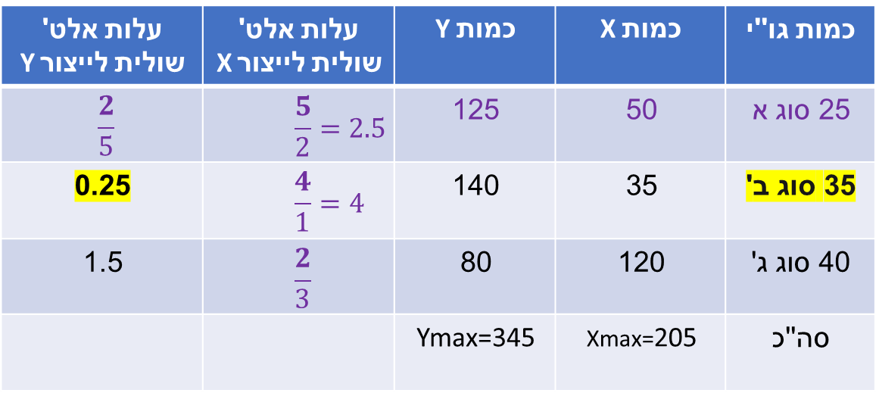
שאלה 4 מהבחינה
במשק מייצרים ביעילות שני סוגי מוצרים. במשק ישנם 3 סוגי עובדים.
25 עובדים מסוג א', כל עובד סוג א' מסוגל לייצר 2 יחידות X או 5 יחידות Y,
35 עובדים מסוג ב', כל עובד סוג ב' מסוגל לייצר 1 יחידת X או 4 יחידות Y
ו40 עובדים מסוג ג', כל עובד מסוג ג' מסוגל לייצר 3 יחידות X או 2 יחידות Y.
אם ידוע כי 15 עובדים מסוג א מייצרים Y אזי במשק מייצרים:
140 יחידות Y
150 יחידות Y
140 יחידות X
150 יחידות X
כל בתשובות אחרות לא נכונות
כמות גו''י | כמות X | כמות Y | עלות אלט' שולית לייצור X | עלות אלט' שולית לייצור Y
25 סוג א | 50 | 125 | $$\frac{5}{2}=2.5$$ | $$\frac{2}{5}$$
35 סוג ב' | 35 | 140 | $$\frac{4}{1}=4$$ | 0.25
40 סוג ג' | 120 | 80 | $$\frac{2}{3}$$ | 1.5
סה''כ | Xmax=205 | Ymax=345

Slide 40
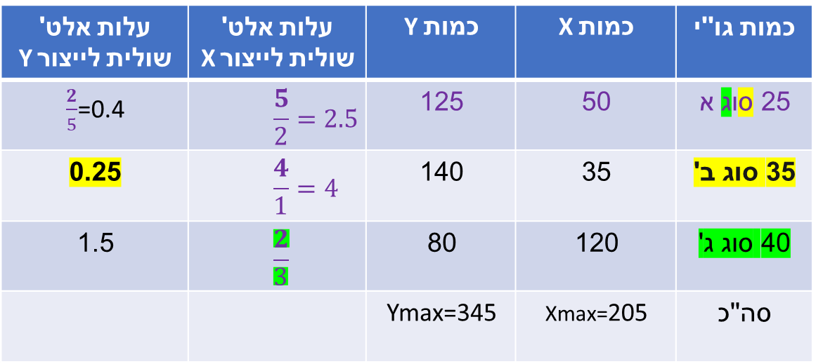
שאלה 4 מהבחינה
במשק מייצרים ביעילות שני סוגי מוצרים. במשק ישנם 3 סוגי עובדים.
25 עובדים מסוג א', כל עובד סוג א' מסוגל לייצר 2 יחידות X או 5 יחידות Y,
35 עובדים מסוג ב', כל עובד סוג ב' מסוגל לייצר 1 יחידת X או 4 יחידות Y
ו40 עובדים מסוג ג', כל עובד מסוג ג' מסוגל לייצר 3 יחידות X או 2 יחידות Y.
אם ידוע כי 15 עובדים מסוג א מייצרים Y אזי במשק מייצרים:
140 יחידות Y
150 יחידות Y
140 יחידות X
150 יחידות X
כל בתשובות אחרות לא נכונות
כמות גו''י | כמות X | כמות Y | עלות אלט' שולית לייצור X | עלות אלט' שולית לייצור Y
25 סוג א | 50 | 125 | $$\frac{5}{2}=2.5$$ | $\frac{2}{5}$=0.4
35 סוג ב' | 35 | 140 | $$\frac{4}{1}=4$$ | 0.25
40 סוג ג' | 120 | 80 | $$\frac{2}{3}$$ | 1.5
סה''כ | Xmax=205 | Ymax=345
כל עובדי ב' מייצרים Yים (140) כיוון שיש להם יתרון יחסי בייצור Y, ועוד 15 מעובדי א' מייצרים Yים (נתון) כלומר עובדי א' מייצרים 15*5=75 יחידות Y נוספות, בסה''כ במשק מייצרים 140+75 יחידות Y כלומר 215 יחידות Y,
וגם 10 עובדי א' מייצרים 20 יחידות X ועובדי ג' מייצרים 120 יחידות X כלומר בסה''כ מייצרים 140 יחידות X לפי התמחות/יתרונות יחסיים.

Slide 41
שאלה 4 מהבחינה
במשק מייצרים ביעילות שני סוגי מוצרים. במשק ישנם 3 סוגי עובדים.
עובד סוג א' מסוגל לייצר 2 יחידות X או 5 יחידות Y,
עובד סוג ב' מסוגל לייצר 1 יחידת X או 4 יחידות Y
ועובד מסוג ג' מסוגל לייצר 3 יחידות X או 2 יחידות Y.
לרשות המשק 25 פועלים סוג א', 35 פועלים סוג ב' ו – 40 פועלים סוג ג'. אם ידוע כי 15 עובדים מסוג א מייצרים Y אזי במשק מייצרים:
140 יחידות Y
150 יחידות Y
140 יחידות X
150 יחידות X
כל בתשובות אחרות לא נכונות

Slide 42
שאלה 3 מהבחינה
נתון שני משקים סגורים, אשר אינם יכולים לסחור אחד עם השני, בכל אחד מהמשקים עקומת התמורה ליניארית.
למשק א' יתרון יחסי בייצור X ולמשק ב' יתרון יחסי בייצור Y. ידוע כי המשקים מייצרים כמויות זהות של מוצר X, כלומר הכמות המיוצרת של X במשק א זהה לכמות המיוצרת של X במשק ב. לאור זאת ניתן להגיד כי:
העלות האלטרנטיבית הכוללת לייצור X גדולה יותר במשק ב.
העלות האלטרנטיבית הכוללת לייצור Y גדולה יותר במשק א.
במשק ב' ישנם יותר עובדים.
למשק ב' יש גם יתרון מוחלט בייצור מוצר Y.
יש יותר מתשובה אחת נכונה.

Slide 43
שאלה 3 מהבחינה
נתון שני משקים סגורים, אשר אינם יכולים לסחור אחד עם השני, בכל אחד מהמשקים עקומת התמורה ליניארית.
למשק א' יתרון יחסי בייצור X ולמשק ב' יתרון יחסי בייצור Y. ידוע כי המשקים מייצרים כמויות זהות של מוצר X, כלומר הכמות המיוצרת של X במשק א זהה לכמות המיוצרת של X במשק ב. לאור זאת ניתן להגיד כי:
העלות האלטרנטיבית הכוללת לייצור X גדולה יותר במשק ב.
העלות האלטרנטיבית הכוללת לייצור Y גדולה יותר במשק א.
במשק ב' ישנם יותר עובדים.
למשק ב' יש גם יתרון מוחלט בייצור מוצר Y.
יש יותר מתשובה אחת נכונה.

Slide 44
שאלה דומה ל-3
נתון שני משקים סגורים, אשר אינם יכולים לסחור אחד עם השני, בכל אחד מהמשקים עקומת התמורה ליניארית.
למשק ב' יתרון יחסי בייצור Y על פני משק א'. ידוע כי המשקים מייצרים כמויות זהות של מוצר X, כלומר הכמות המיוצרת של X במשק א זהה לכמות המיוצרת של X במשק ב. לא ידוע מהי כמות Y המיוצרת בכל משק. לאור זאת ניתן להגיד כי:
העלות האלטרנטיבית הכוללת לייצור X גדולה יותר במשק ב.
העלות האלטרנטיבית הכוללת לייצור Y גדולה יותר במשק א.
במשק ב' ישנם יותר עובדים.
למשק ב' יש גם יתרון מוחלט בייצור מוצר Y.
כל התשובות האחרות לא נכונות.

Slide 45
פתרון
שאלה דומה ל3
נתון שני משקים סגורים, אשר אינם יכולים לסחור אחד עם השני, בכל אחד מהמשקים עקומת התמורה ליניארית.
למשק ב' יתרון יחסי בייצור Y על פני משק א'. ידוע כי המשקים מייצרים כמויות זהות של מוצר X, כלומר הכמות המיוצרת של X במשק א זהה לכמות המיוצרת של X במשק ב. לא ידוע מהי כמות Y המיוצרת בכל משק. לאור זאת ניתן להגיד כי:
למשק א' יתרון יחסי בייצור X, לכן ע.א.ש לייצור X נמוכה יותר. אם מייצרים את אותה כמות X, אז הע.א.כ. לייצור X תהיה גדולה יותר במשק ב (שכן היא מול זווית גדולה יותר).
העלות האלטרנטיבית הכוללת לייצור X גדולה יותר במשק ב.
העלות האלטרנטיבית הכוללת לייצור Y גדולה יותר במשק א.
במשק ב' ישנם יותר עובדים.
למשק ב' יש גם יתרון מוחלט בייצור מוצר Y.
כל התשובות האחרות לא נכונות.
B
A
X
X

Slide 46
פתרון
שאלה 3
נתון שני משקים סגורים, אשר אינם יכולים לסחור אחד עם השני, בכל אחד מהמשקים עקומת התמורה ליניארית.
למשק ב' יתרון יחסי בייצור Y על פני משק א'. ידוע כי המשקים מייצרים כמויות זהות של מוצר X, כלומר הכמות המיוצרת של X במשק א זהה לכמות המיוצרת של X במשק ב. לא ידוע מהי כמות Y המיוצרת בכל משק. לאור זאת ניתן להגיד כי:
למשק א' יתרון יחסי בייצור X, לכן ע.א.ש לייצור X נמוכה יותר. אם מייצרים את אותה כמות X, אז הע.א.כ. לייצור X תהיה גדולה יותר במשק ב (שכן היא מול זווית גדולה יותר).
העלות האלטרנטיבית הכוללת לייצור X גדולה יותר במשק ב.
העלות האלטרנטיבית הכוללת לייצור Y גדולה יותר במשק א.
במשק ב' ישנם יותר עובדים.
למשק ב' יש גם יתרון מוחלט בייצור מוצר Y.
כל התשובות האחרות לא נכונות.
A
B
X
X

Slide 47
פתרון
שאלה 3
נתון שני משקים סגורים, אשר אינם יכולים לסחור אחד עם השני, בכל אחד מהמשקים עקומת התמורה ליניארית.
למשק ב' יתרון יחסי בייצור Y על פני משק א'. ידוע כי המשקים מייצרים כמויות זהות של מוצר X, כלומר הכמות המיוצרת של X במשק א זהה לכמות המיוצרת של X במשק ב. לא ידוע מהי כמות Y המיוצרת בכל משק. לאור זאת ניתן להגיד כי:
למשק א' יתרון יחסי בייצור X, לכן ע.א.ש לייצור X נמוכה יותר. אם מייצרים את אותה כמות X, אז הע.א.כ. לייצור X תהיה גדולה יותר במשק ב (שכן היא מול זווית גדולה יותר).
העלות האלטרנטיבית הכוללת לייצור X גדולה יותר במשק ב.
העלות האלטרנטיבית הכוללת לייצור Y גדולה יותר במשק א.
במשק ב' ישנם יותר עובדים.
למשק ב' יש גם יתרון מוחלט בייצור מוצר Y.
כל התשובות האחרות לא נכונות.
B
A
X
X

Slide 48
שאלה 2 מהבחינה
להלן טענות:
טענה א – כתוצאה משינוי בנקודת שיווי המשקל מחיר המוצר ירד, ולכן ניתן להסיק כי עודף הצרכן עלה.
טענה ב - כתוצאה משינוי בנקודת שיווי המשקל מחיר המוצר ירד, ולכן ניתן להסיק כי עודף הצרכן ירד.
טענה ג – עודף הצרכן לא יכול להשתנות כתוצאה משינוי בנקודת שיווי המשקל
מאחר שצרכנים רוכשים רק מוצרים המגדילים את עודף הצרכן.
סמנו את התשובה הנכונה:
רק טענה א נכונה
רק טענה א ו- ג נכונות
כל התשובות האחרות לא נכונות
רק טענה ב נכונה
כל הטענות נכונות

Slide 49
שאלה 2 מהבחינה
להלן טענות:
טענה א – כתוצאה משינוי בנקודת שיווי המשקל מחיר המוצר ירד, ולכן ניתן להסיק כי עודף הצרכן עלה.
טענה ב - כתוצאה משינוי בנקודת שיווי המשקל מחיר המוצר ירד, ולכן ניתן להסיק כי עודף הצרכן ירד.
טענה ג – עודף הצרכן לא יכול להשתנות כתוצאה משינוי בנקודת שיווי המשקל
מאחר שצרכנים רוכשים רק מוצרים המגדילים את עודף הצרכן.
סמנו את התשובה הנכונה:
רק טענה א נכונה
רק טענה א ו- ג נכונות
כל התשובות האחרות לא נכונות
רק טענה ב נכונה
כל הטענות נכונות
טענות א' וב' שגויות כיוון שאם מחיר המוצר יורד, לא ניתן לדעת מה הסיבה לירידת המחיר (האם עקומת הביקוש הצטמצמה או עקומת ההיצע התרחבה) ולכן לא ניתן להסיק באופן חד משמעי מה קרה לעודף הצרכן.
טענה ג' שגויה מהיסוד, קורים במשק זעזועים בעקומות הביקוש וההיצע שעלולים להוביל לירידה בעודף הצרכן.

Slide 50
שאלה 1 מהבחינה
יוסי מעוניין לרכוש תמיד 5 מלפפונים ללא תלות במחיר המלפפון, הכנסתו או מחיר של המוצרים האחרים.
כלומר יוסי ירכוש תמיד 5 מלפפונים, לא חשוב מה ישתנה בשוק. מה ניתן להגיד על הביקוש של יוסי וסוג המוצר מלפפון?
עקומת הביקוש של יוסי למלפפונים קשיחה לחלוטין ומלפפונים מוצר נורמאלי עבורו.
עקומת הביקוש של יוסי למלפפונים קשיחה לחלוטין ומלפפונים מוצר ניטראלי עבורו.
עקומת הביקוש של יוסי למלפפונים גמישה לחלוטין ומלפפונים מוצר ניטראלי עבורו.
עקומת הביקוש של יוסי למלפפונים גמישה לחלוטין ומלפפון ועגבניה הם מוצרים משלימים.
כל התשובות האחרות לא נכונות.

Slide 51
שאלה 1 מהבחינה
יוסי מעוניין לרכוש תמיד 5 מלפפונים ללא תלות במחיר המלפפון, הכנסתו (הניחו שההכנסה תמיד מספיקה לרכישת 5 מלפפונים) או מחיר של המוצרים האחרים.
כלומר יוסי ירכוש תמיד 5 מלפפונים, לא חשוב מה ישתנה בשוק. מה ניתן להגיד על הביקוש של יוסי וסוג המוצר מלפפון?
עקומת הביקוש של יוסי למלפפונים קשיחה לחלוטין ומלפפונים מוצר נורמאלי עבורו.
עקומת הביקוש של יוסי למלפפונים קשיחה לחלוטין ומלפפונים מוצר ניטראלי עבורו.
עקומת הביקוש של יוסי למלפפונים גמישה לחלוטין ומלפפונים מוצר ניטראלי עבורו.
עקומת הביקוש של יוסי למלפפונים גמישה לחלוטין ומלפפון ועגבניה הם מוצרים משלימים.
כל התשובות האחרות לא נכונות.

Slide 52
שאלה נוספת- בנושא מכס
במשק ג'מבליה צורכים שני מוצרים, X ו-Y , אשר מהווים מוצרים תחליפיים זה לזה. מוצר X פתוח לייבוא ואילו מוצר Y הינו סגור לייבוא ולייצוא.
במצב המוצא בשוקX הצרכנים קונים את המוצר הן מייצור מקומי והן מחו''ל. הממשלה החליטה להטיל מכס על כל יחידה מיובאת, כתוצאה מכך
הכמות המיוצרת ממוצר Y גדלה וייתכן שהכמות המיוצרת ממוצר X לא תשתנה
ייתכן שעתה כל הכמות הנרכשת על ידי הצרכנים המקומיים תהיה מיובאת.
כל התשובות האחרות לא נכונות.
ייתכן שהייבוא ממוצר X גדל
ייתכן שבשוק X הכמות המיוצרת המקומית תהיה שווה לכמות הנצרכת המקומית

Slide 53
שאלה נוספת- בנושא מכס
Px
במשק ג'מבליה צורכים שני מוצרים, X ו-Y , אשר מהווים מוצרים תחליפיים זה לזה. מוצר X פתוח לייבוא ואילו מוצר Y הינו סגור לייבוא ולייצוא.
במצב המוצא בשוקX הצרכנים קונים את המוצר הן מייצור מקומי והן מחו''ל. הממשלה החליטה להטיל מכס על כל יחידה מיובאת, כתוצאה מכך
D0
D1
S0
S₀
הכמות המיוצרת ממוצר Y גדלה, ייתכן שהכמות המיוצרת ממוצר X לא תשתנה
Py0
B
Pw0+t2
A
2. ייתכן שעתה כל הכמות הנרכשת על ידי הצרכנים המקומיים תהיה מיובאת.
Pw0+t1
Pw0
היבוא המקורי
Y0
3. כל התשובות האחרות לא נכונות.
D₀
X
Xs0
Xd0
4. ייתכן שהייבוא ממוצר X גדל
5. ייתכן שבשוק X הכמות המיוצרת המקומית תהיה שווה לכמות הנצרכת המקומית

Slide 54
שאלה נוספת- בנושא מכס
Px
במשק ג'מבליה צורכים שני מוצרים, X ו-Y , אשר מהווים מוצרים תחליפיים זה לזה. מוצר X פתוח לייבוא ואילו מוצר Y הינו סגור לייבוא ולייצוא.
במצב המוצא בשוקX הצרכנים קונים את המוצר הן מייצור מקומי והן מחו''ל. הממשלה החליטה להטיל מכס על כל יחידה מיובאת, כתוצאה מכך
D0
D1
S0
S₀
הכמות המיוצרת ממוצר Y גדלה, ייתכן שהכמות המיוצרת ממוצר X לא תשתנה
Py0
B
Pw0+t2
A
2. ייתכן שעתה כל הכמות הנרכשת על ידי הצרכנים המקומיים תהיה מיובאת.
Pw0+t1
Pw0
A
היבוא המקורי
Y0
3. כל התשובות האחרות לא נכונות.
D₀
X
Xs0
Xd0
4. ייתכן שהייבוא ממוצר X גדל
בעקבות הטלת מכס הייבוא יקטן וייתכן אף שלא יהיה ייבוא
5. ייתכן שבשוק X הכמות המיוצרת המקומית תהיה שווה לכמות הנצרכת המקומית

Slide 55
שאלה נוספת2
ברק מוציא 100 ש''ח על מוצר X. חל בענף X שינוי במחיר המוצר ועדיין ברק בוחר להוציא 100 ש''ח על מוצר X. מכאן ניתן להסיק כי: העלות האלטרנטיבית הכוללת לייצור X גדולה יותר במשק ב.
X הינו מוצר ניטראלי
X הינו מוצר נורמלי
X הינו מוצר בעל ביקוש קשיח
X הינו מוצר בעל ביקוש קשיח לחלוטין
כל התשובות אינן נכונות.

Slide 56
פתרון שאלה נוספת2
ברק מוציא 100 ש''ח על מוצר X. חל בענף X שינוי במחיר המוצר ועדיין ברק בוחר להוציא 100 ש''ח על מוצר X. מכאן ניתן להסיק כי: העלות האלטרנטיבית הכוללת לייצור X גדולה יותר במשק ב.
X הינו מוצר ניטראלי
X הינו מוצר נורמלי
X הינו מוצר בעל ביקוש קשיח
X הינו מוצר בעל ביקוש קשיח לחלוטין
כל התשובות אינן נכונות.
משינוי בהכנסה- נוכל לקבוע את סוג המוצר ביחס להכנסה (נורמלי/ניטראלי/נחות)
משינוי במחיר ונתון על שינוי בהוצאות הצרכנים - נוכל לקבוע את סוג הביקוש (קשיח/גמיש/יחידתי)
במקרה המתואר הביקוש של ברק הינו יחידתי.

Slide 57
עלויות היצרן והחלטות הייצור

Slide 58
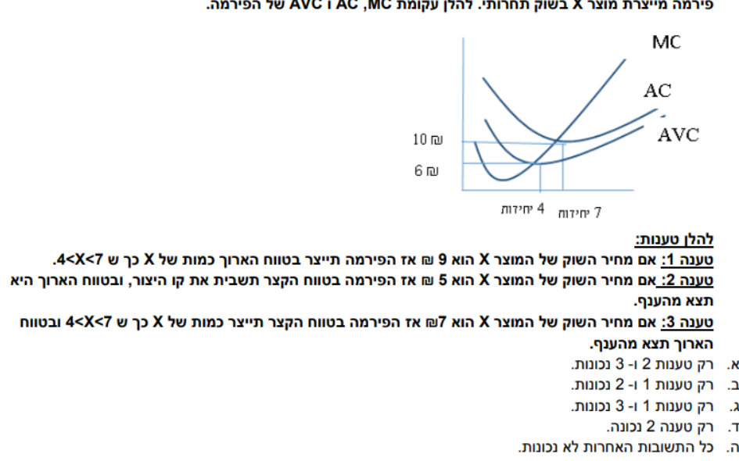
שאלת בחינה1
עלויות הייצור
מחיר התפוזים יהיה 12 ש"ח וכמות התפוזים תהיה בדיוק 120 ק"ג.
מחיר התפוזים יהיה 12 ש"ח וכמות התפוזים תהיה קטנה מ- 120 ק"ג.
מחיר התפוזים יהיה נמוך מ- 12 ש"ח וכמות התפוזים תהיה קטנה מ- 120 ק"ג.
מחיר התפוזים יהיה נמוך מ- 12 ש"ח וכמות התפוזים תהיה בדיוק 120 ק"ג.
כל התשובות האחרות לא נכונות.

Slide 59
שאלת בחינה1
עלויות הייצור
טענות 2 ו3 נכונות (תשובה א' נכונה)
הפירמה תייצר בטווח הקצר בלבד (כמות שגדולה מ4 יחידות וקטנה מ-7 יחידות) במחירים הנמוכים מ10 ש''ח ולא תייצר כלל במחירים נמוכים מ-6 ש''ח
מחיר התפוזים יהיה 12 ש"ח וכמות התפוזים תהיה בדיוק 120 ק"ג.
מחיר התפוזים יהיה 12 ש"ח וכמות התפוזים תהיה קטנה מ- 120 ק"ג.
מחיר התפוזים יהיה נמוך מ- 12 ש"ח וכמות התפוזים תהיה קטנה מ- 120 ק"ג.
מחיר התפוזים יהיה נמוך מ- 12 ש"ח וכמות התפוזים תהיה בדיוק 120 ק"ג.
כל התשובות האחרות לא נכונות.

Slide 60
שאלה 2
פירמה פועלת בשוק תחרותי ויש לה עלות קבועה חיובית. העלות השולית פוחתת ולאחר מכן עולה. האם הטענה הבאה נכונה או לא ? יש לנמק
  טענה: במידה והמחיר בשוק הינו 30 ש''ח, הרווח הנקי בוודאות גדול מ-50 ש‘’ח והרווח התפעולי גדול מ- 140.
MC
ATC
P*=30
P2=25
AVC
P1=10
X1=7
X2=10
X*

Slide 61
שאלה 2
פירמה פועלת בשוק תחרותי ויש לה עלות קבועה חיובית. העלות השולית פוחתת ולאחר מכן עולה. האם הטענה הבאה נכונה או לא ? יש לנמק
  הטענה נכונה! כי אם הפירמה הייתה מייצרת 10 יח' בדיוק, אז הרווח הנקי היה (30-25)*10 כלומר 50 ש''ח בדיוק אך כיוון שמייצרת עוד יחידות (מעל 10 יחידות) שמחירם גבוה מעלותם, הרווח הנקי גבוה יותר.
  טענה: במידה והמחיר בשוק הינו 30 ש''ח, הרווח הנקי בוודאות גדול מ-50 ש‘’ח והרווח התפעולי גדול מ- 140.
MC
ATC
  אם הפירמה הייתה מייצרת 7 יח' אז הרווח ההתפעולי היה 7*(30-10), כלומר 140 ש''ח, אך כיוון שמייצרת עוד יחידות (מעל 7 יחידות) שמחירם גבוה מעלותם, הרווח התפעולי גבוה יותר.
P*=30
=140רווח תפעולי(Q=7)
=50רווח נקי(Q=10)
P2=25
AVC
P1=10
X1=7
X2=10
X*

